Slide 1
Роль музыкально-эстетического образования в духовно-нравственном развитии личности
В.Н. Кузнецова
учитель музыки, православной культуры МБОУ Вязьма-Брянской СОШ имени Героя РФ А.В. Пуцыкина Вяземского района Смоленской области,
методист МБОУ ДО «ИМЦ» г. Вязьмы
30.09.2016

Slide 2
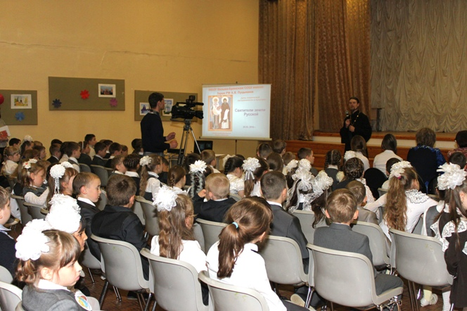
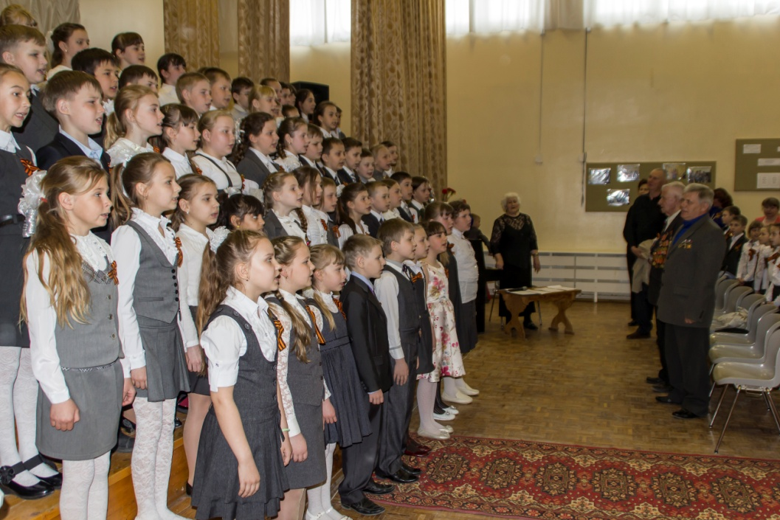
Воспитание человека, гармонически сочетающего в себе духовное,
нравственное и физическое совершенство,
должно включать все элементы,
обеспечивающие его всестороннее развитие.
Т. Беркман

Slide 3
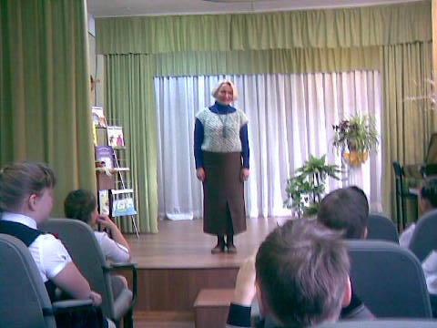
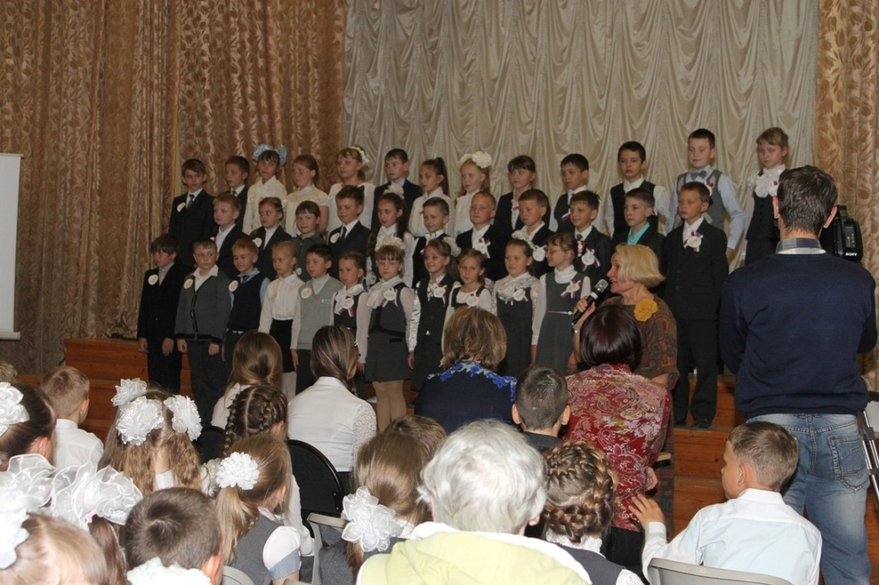
Из усердного исполнителя государственной программы он (учитель) должен превратиться в специалиста-творца, в личность, обладающую новым педагогическим мышлением, необходимой творческой свободой, гибкостью и самостоятельностью
Э.Б. Абдуллин

Slide 4
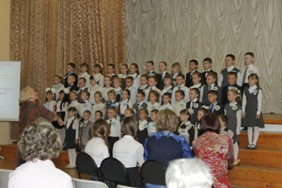
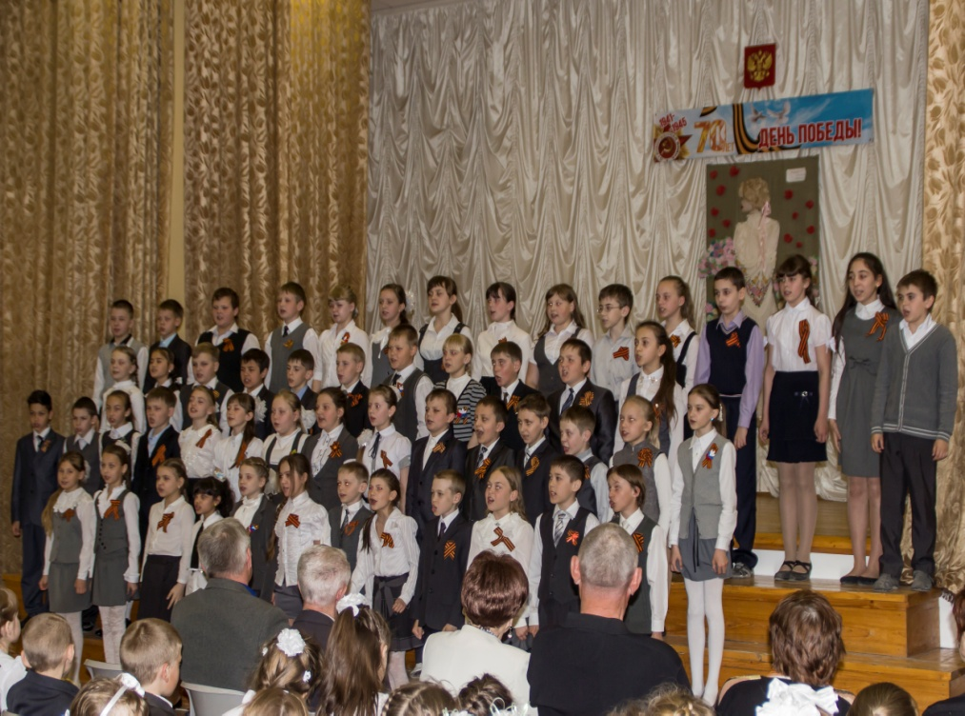
Приоритетным направлением содержания программы «Музыка» является русская музыкальная культура. Фольклор, классическое наследие, музыка религиозной традиции (в том числе и Русской православной церкви), современные направления музыкального искусства формируют у учащихся национальное самосознание, бережное отношение к родным истокам, к традициям своего народа, понимание значимости своей культуры в художественной картине мира.

Slide 5
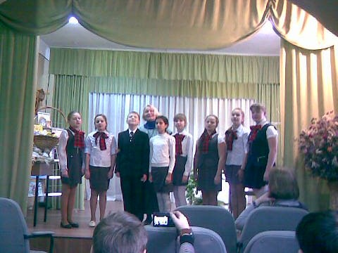
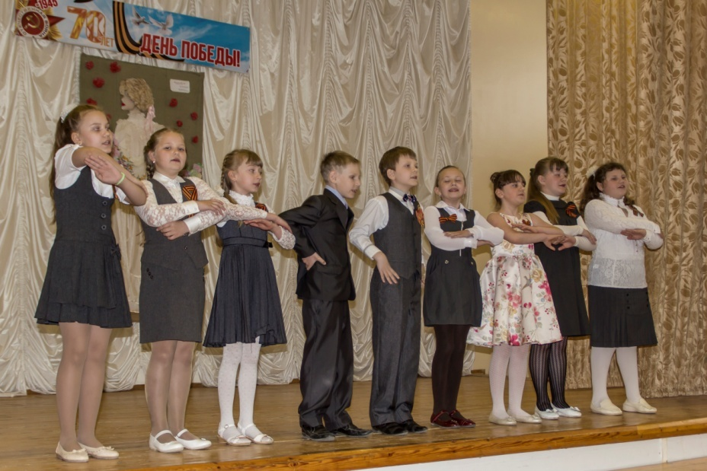
Пение является одним из ведущих видов музыкальной деятельности
«Слово о музыке должно сокращать, а не увеличивать расстояние между ее смыслом и душой тех, кто ее слушает, исполняет» – Б.М. Целковников.
Музыкально-ритмические движения так же являются важной составляющей в духовно-нравственном развитии личности ребенка.

Slide 6
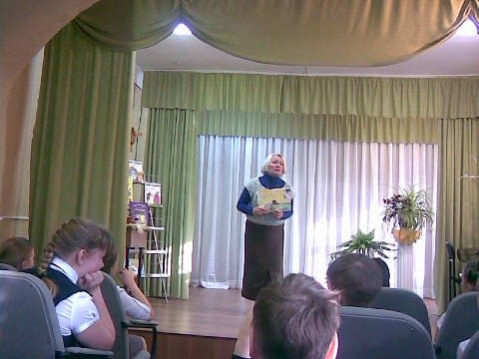
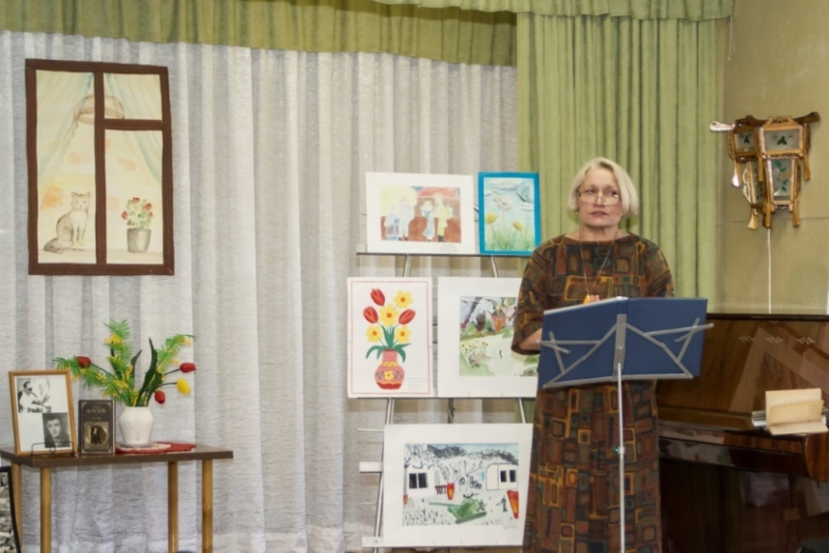
Практические рекомендации для наиболее успешного духовно-нравственного воспитания учащихся средствами музыки:
Использовать на уроках музыки художественное творчество, сочинение стихотворений или рассказов на ту или иную музыку.
Проводить музыкальные спектакли, праздники.
Регулярно заниматься музыкальной ритмикой, хоровым пением, игрой на шумовых музыкальных инструментах.
Проводить музыкально-обрядовые игры.
Регулярно слушать народные песни, классические музыкальные произведения.

Slide 7
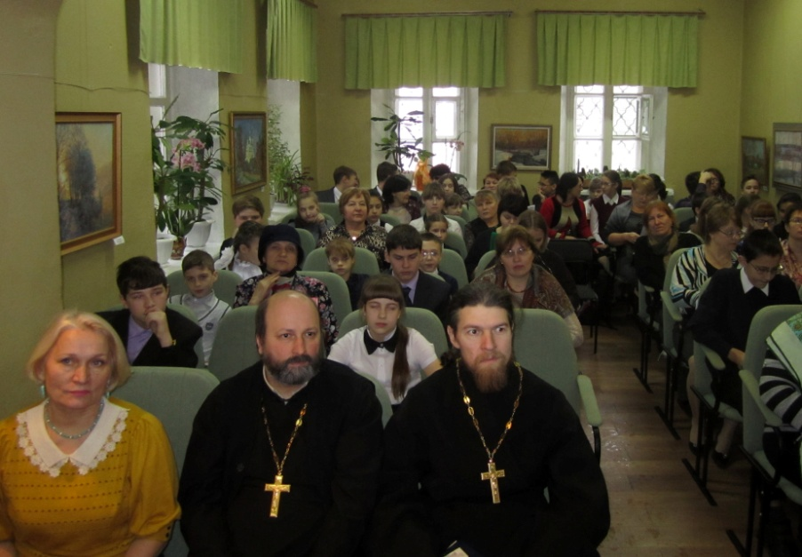
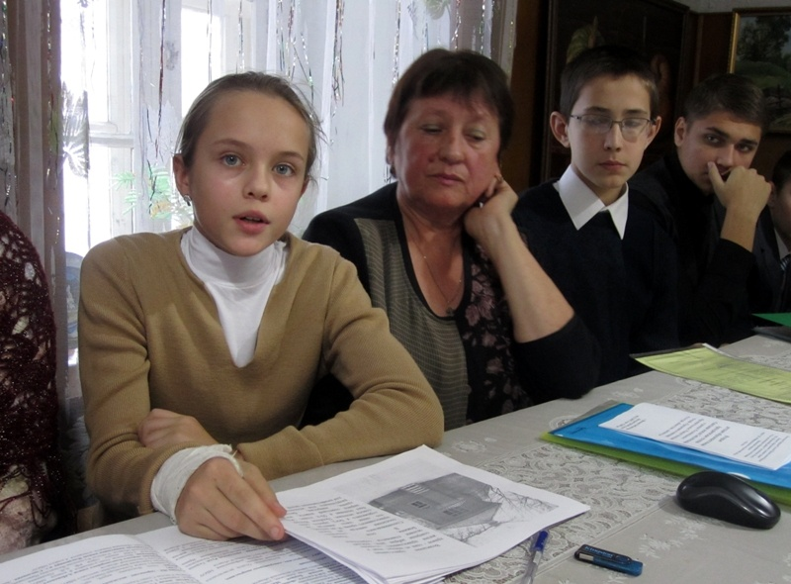
Православная культура вся, даже в мельчайших своих компонентах, была и остается духовно-моральной и эстетически значимой, что и определяет актуальность и необходимость ее изучения в наш прагматический век.

Slide 8
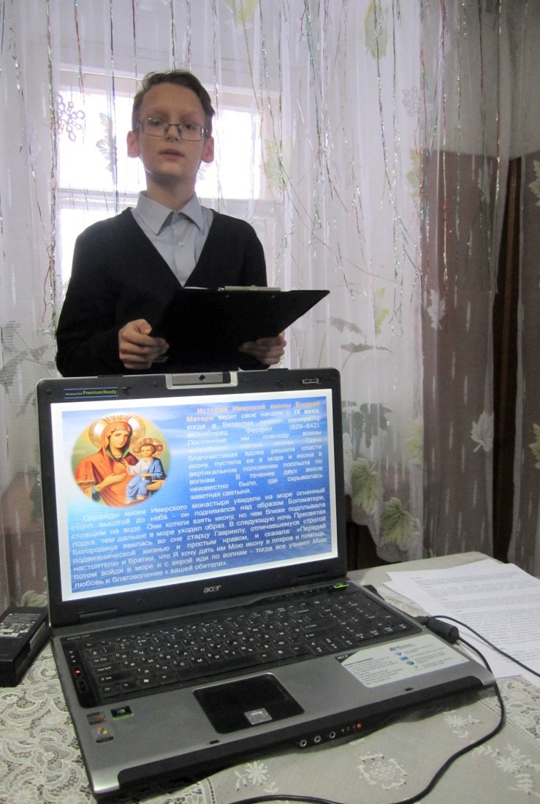
Искусство должно выступать не столько как объект изучения, сколько как субъект диалога, когда ученик пытается понять позицию автора (композитора), его мысли, чувства, настроения.
Задачи духовно-нравственного воспитания личности, разработка соответствующих программ для образовательной практики и реализация соответствующих мер по решению данных задач требуют не только теоретического обоснования, но и их научно обоснованной апробации.

Slide 9

Спасибо за внимание!

